Slide 1
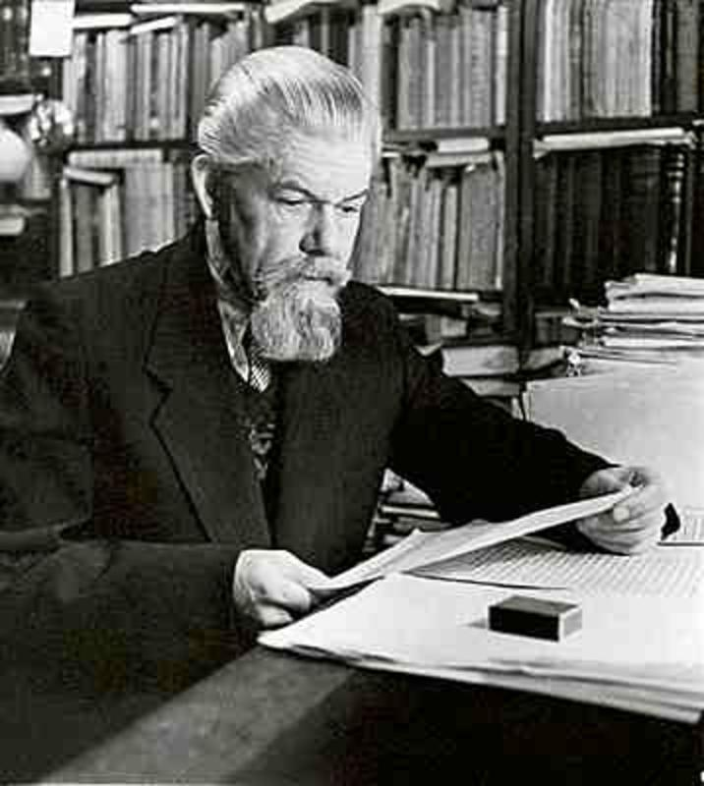
Рыцарь слова – Сергей Иванович Ожегов.

Slide 2
115-летию со дня рождения великого русского языковеда, лексикографа.

Slide 3
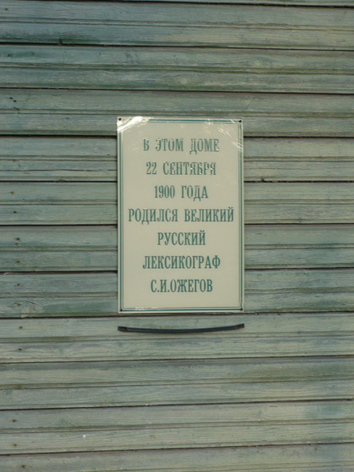
Мемориальная доска на доме, где родился С.И.Ожегов

Slide 4
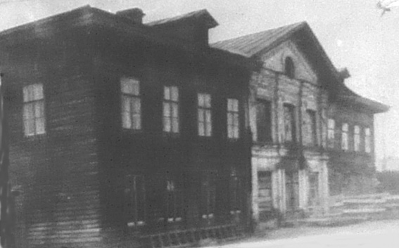
Вид дома Ожеговых в начале ХХ века

Slide 5
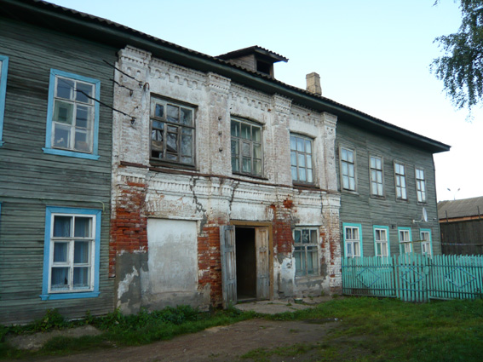
Современный вид дома Ожеговых со стороны входа

Slide 6
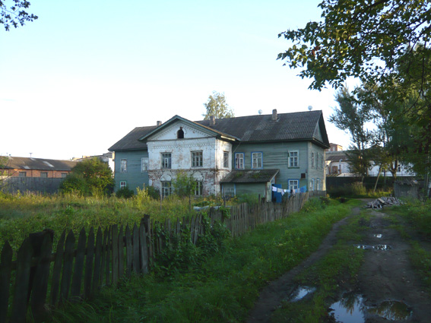
Современный вид дома Ожеговых со стороны двора

Slide 7
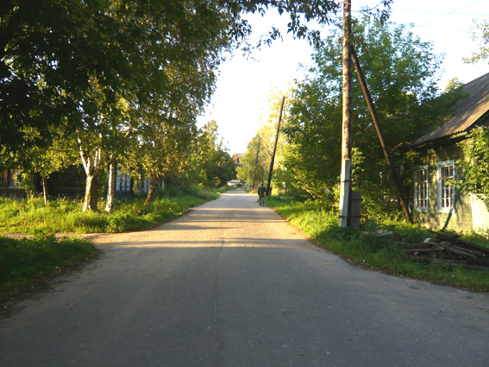
Живописная улица Красногвардейская со старинными деревянными домами рабочих фабрики ведет к домк Ожегова

Slide 8
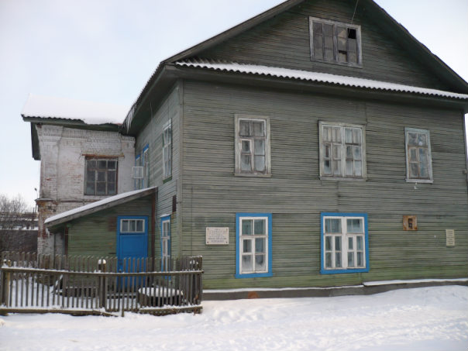
Январь 2009 года

Slide 9
Сравнительно недавно (лет 10 назад) Словарь Ожегова был настольной книгой "правильной русской речи" для всех слоев населения, для каждого образованного человека.
Практически он имелся в каждом доме, в любой семье, к нему обращались инженеры и учителя, журналисты и писатели, актеры театров и кино, режиссеры, дикторы радио и телевидения, студенты, школьники и домохозяйки.

Slide 10
Он был авторитетнейшим пособием для всех, кому дорог и кому настоятельно нужен русский язык. «Посмотрите у Ожегова», «Справьтесь в Ожегове», «Откройте Ожегова», - говорили и советовали люди друг другу в тех случаях, когда надо было получить какую-либо языковую справку, решить возникший острый спор, рассеять сомнения или, напротив, утвердиться в правильности своих языковых представлений.

Slide 11
Незабываем сам облик этого обаятельного человека, интереснейшего собеседника, остроумного рассказчика, внимательного и заинтересованного слушателя, острого и умелого полемиста.
Он никогда не отрывался от жизни, от "злобы дня", всегда был в гуще событий (в том числе и общественно-политических, международных), остро ощущал актуальные потребности современной филологической науки, направленные на непосредственное служение обществу, прививал это чувство ученикам и единомышленникам.

Slide 12
Интеллигентная мягкость, которая при необходимости сочеталась с принципиальной твердостью (особенно в вопросах науки), составляла душевную основу С. И. и находила выражение в манерах поведения, в стремительной и легкой походке. Юношеский азарт и увлеченность работой, притягательную силу "электрического" взгляд глубоких карих глаз он пронес через всю жизнь.

Slide 13
Душевное благородство С. И. получил "в наследство" от своих предков. Oжеговы - фамилия уральская, мастеровая. Происходит она от слова oжег - так называли в старину деревянную кочергу, которую окунали в расплавленный металл, чтобы определить степень его готовности.

Slide 14
По прозвищу Oжег (о долговязом, высоком и худом человеке) и возникла фамилия Oжегов. В известном "Ономастиконе" акад. С. Б. Веселовского приводятся сведения о том, что некто Ожегов Иван был дворовым царя Ивана (1573 г.).

Slide 15
Дед С. И., уральский мастеровой Иван Григорьевич Ожегов, с 13-ти лет и до конца жизни (умер в возрасте 73 лет в 1904 году в Екатеринбурге) проработал в Уральской золотосплавочной и химической лаборатории.
Он был талантливым самоучкой, начинал в качестве "пробирерного ученика", а затем стал помощником лаборанта.
Он вырастил 14 сыновей и дочерей, причем все они получили высшее образование.

Slide 16
Родился С. И. в фабричном поселке Каменное (ныне город Кувшинов) быв. Тверской губернии.
Его отец Иван Иванович Ожегов работал там инженером на бумажной фабрике Кувшиновых.
По тем временам Каменская фабрика имела первоклассное оборудование.
В одном из ее цехов еще в начале 1990-х годов работала бумагоделательная машина, смонтированная Иваном Ивановичем Ожеговым в конце XIX века.

Slide 17
Мать С. И. - Александра Федоровна (в девичестве Дегожская) - приходилась внучатой племянницей протоиерею Герасиму Петровичу Павскому (1787-1863), известному филологу и педагогу, профессору Петербургского университета, автору фундаментального труда «Филологические наблюдения над составом русского языка».
Александра Федоровна работала в пос. Каменное акушеркой в фабричной больнице.
Она родила трех сыновей - Сергея, Бориса (ставшего архитектором и погибшего в блокадном Ленинграде) и Евгения (инженера-путейца, умершего еще до войны).

Slide 18
Весной 1909 года Ожеговы переезжают в Петербург, где Иван Иванович начал работать в Экспедиции заготовления государственных бумаг (ныне фабрика «Гознак» Сергей Иванович начинает учиться в 5-й гимназии, которая располагалась на пересечении Екатерингофского и Английского проспектов.
Сохранились книги, которыми награждали С. И.Ожегова «за примерное поведение и отличные успехи».
В старших классах он полюбил шахматы и футбол, состоял в так называемом Сокольском спортивном обществе.

Slide 19
Летом 1918 года С. И. окончил гимназию и поступил на факультет языкознания материальной культуры Петроградского университета, прослушал первые лекции. Однако в конце 1918 года он оставляет университет и уезжает в город Опочку к родным матери.
Там он, будучи по молодости лет членом партии эсеров (как многие гимназисты и студенты), участвует в установлении советской власти.

Slide 20
Затем он порывает с эсерами и 5 декабря 1918 года зачисляется вольноопределяющимся в Красную Армию.
Участвует в боях под Нарвой, Псковом и Ригой, на Карельском перешейке, затем на Украине, на врангелевском фронте.
До 1922 года он служил на руководящих должностях в штабе Харьковского военного округа в Екатеринославе ныне Днепропетровск).
После окончания военных действий ему предложили путевку в военную академию, но он отказался, был демобилизован и вернулся на филологический факультет Петроградского университета.

Slide 21
В 1926 году он завершает обучение и по представлению своих учителей В. В. Виноградова, Л. В. Щербы и Б. М. Ляпунова был рекомендован в аспирантуру Института истории литератур и языков Запада и Востока при ЛГУ.

Slide 22
Начавшаяся война и другие обстоятельства ломают все намеченные планы, далеко отодвигают сроки завершения работы.
Один за другим уходят из жизни члены редакции Малого словаря: Д. Н. Ушаков (1942 г., Ташкент), Н. Л. Мещеряков (1942 г Казань), Г. О. Винокур (1947 г., Москва).
И лишь через 4 года после окончания войны в самом начале 1949 года, выходит в свет 1-е издание однотомного "Словаря русского языка", составленного С. И. Ожеговым (при участии Г. О. Винокура и В. А. Петросяна), под общей редакцией акад. С. П. Обнорского. Словарь Ожегова начинает свою замечательную жизнь

Slide 23
Ожеговский словарь выдержал 6 прижизненных изданий и неоднократно переиздавался в зарубежных странах. Популярность его начала быстро расти сразу же после выхода в свет.
В 1952 году вышло репринтное издание в Китае, вскоре последовало издание в Японии.
Он стал настольной книгой многих тысяч людей во всех уголках земного шара, изучающих русский язык. З
а пределами России нет, в сущности, ни одного специалиста-русиста, не знакомого с именем С. И. Ожегова и с его словарем.

Slide 24
Последней данью признательности ему стал «Новый русско-китайский словарь», вышедший в Пекине в 1992 году. Его автор Ли Ша (русская по происхождению) сделала необычную книгу: она скрупулезно, слово в слово перевела на китайский язык весь "Словарь русского языка" С. И. Ожегова.

Slide 25
Ссылки:
http://kuv6inovo.narod.ru/Ogegov.html
http://bibliopskov.ru/ozegov.htm
http://www.ruslang.ru/
http://www.examen.ru/add/School-Subjects/Languages/Russian/7419/7424
http://www.examen.ru/add/School-Subjects/Languages/Russian/7419/7424

